Slide 1
藉由智慧型手機偵測患者貧血之研究
張舜雅 張書愷 林建誠 盧柏文 張正春

Slide 2
目錄
研究目的與動機
研究方法
研究結果
結論及未來展望

Slide 3
研究動機
貧血是常見健康問題亦是全球性的公共衛生問題，世界衛生組織估計約有 20 億人患有貧血症。
Covid 19 的影響遠距醫療
國外已有一些相關研究，但多數僅限於特定研究範圍，並且缺乏適合國內環境的數據集以訓練相應的AI 神經網絡模型。
Notes:
現今市面上的貧血與黃疸檢測方式大多需透過醫院或診所進行，且需要進行血液檢測或專業醫師進行判讀，相對不易取得和耗時費力。對於一般民眾來說，除非出現明顯的症狀，否則通常較不會主動前往醫院檢查。因此，市場上缺乏一個方便、快速且準確的貧血與黃疸偵測工具，讓一般民眾可以隨時進行自我檢測，提早發現問題並採取相應的措施。

Slide 4
研究目的
行動醫療
非侵入式量測
隨時監控
Notes:
現今市面上的貧血與黃疸檢測方式大多需透過醫院或診所進行，且需要進行血液檢測或專業醫師進行判讀，相對不易取得和耗時費力。對於一般民眾來說，除非出現明顯的症狀，否則通常較不會主動前往醫院檢查。因此，市場上缺乏一個方便、快速且準確的貧血與黃疸偵測工具，讓一般民眾可以隨時進行自我檢測，提早發現問題並採取相應的措施。

Slide 5
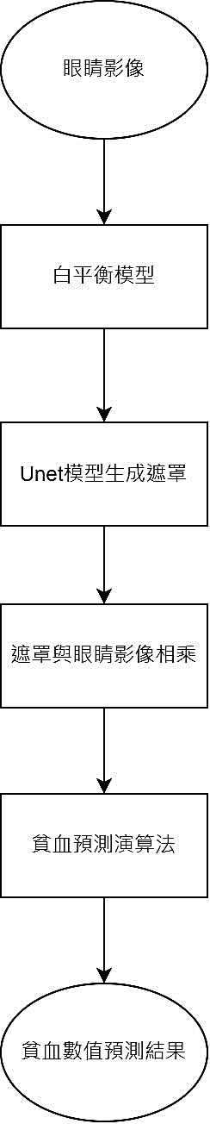
研究方法
貧血預測
IRB臨床試驗
Unet 影像切割
Deep White Balance白平衡
預測方法
  回歸分析
  KNN

Slide 6
IRB臨床試驗
與雙和醫院和新國民醫院合作
使用iPhone 12 pro 及 Samsung S21拍攝受試者的眼睛影像
光譜儀及色卡輔助環境光校正

Slide 7
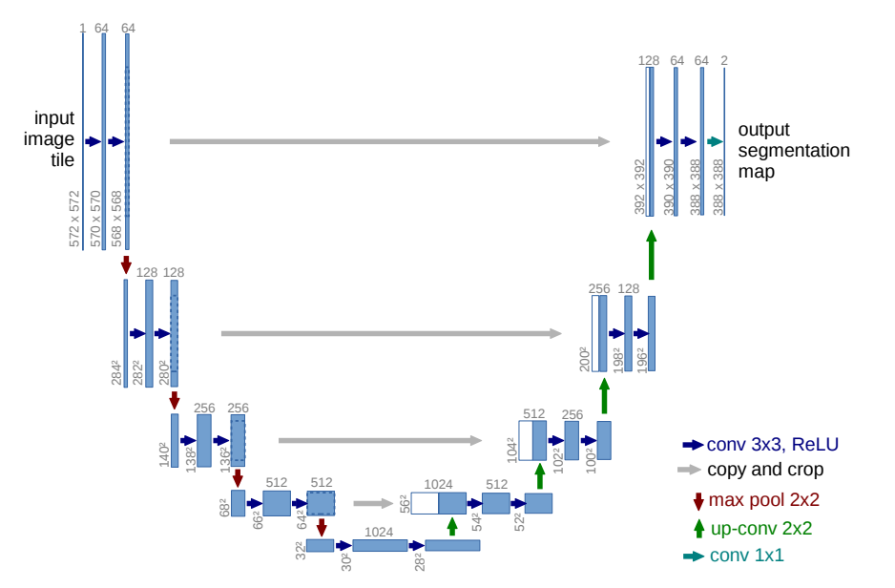
影像切割
使用 UNet 模型
目前標記1000張以上眼瞼圖資

Slide 8
Deep White-Balance 白平衡方法
Deep White-Balance Editing 提出了一個DNN 模型用來處理白平衡錯誤的RGB 影像。
以PyTorch 架構，同影像兩張一組，一張經過白平衡，一張給予不同色溫。
加入800 張的眼睛訓練集影像，可以更加符合我們使用的場景。
Notes:
現今市面上的貧血與黃疸檢測方式大多需透過醫院或診所進行，且需要進行血液檢測或專業醫師進行判讀，相對不易取得和耗時費力。對於一般民眾來說，除非出現明顯的症狀，否則通常較不會主動前往醫院檢查。因此，市場上缺乏一個方便、快速且準確的貧血與黃疸偵測工具，讓一般民眾可以隨時進行自我檢測，提早發現問題並採取相應的措施。

Slide 9

回歸分析預測貧血
R 通道的數值與G 、B 通道的數值差異應會與血色素正相關
定義$C_{RmGB}，$並計算眼瞼每點$C_{RmGB}$
$${C_{RmGB}=C}_{R}−(0.5∗C_{G}+0.5∗C_{B})$$
$$C_{R}:R通道的數值,C_{G}:G通道的數值,C_{B}:B通道的數值$$
將飽和度過低且明度偏高的像素點去除解決反光問題
將各組影像的$C_{RmGB}$平均值與中位數做多項式回歸
Notes:
現今市面上的貧血與黃疸檢測方式大多需透過醫院或診所進行，且需要進行血液檢測或專業醫師進行判讀，相對不易取得和耗時費力。對於一般民眾來說，除非出現明顯的症狀，否則通常較不會主動前往醫院檢查。因此，市場上缺乏一個方便、快速且準確的貧血與黃疸偵測工具，讓一般民眾可以隨時進行自我檢測，提早發現問題並採取相應的措施。

Slide 10
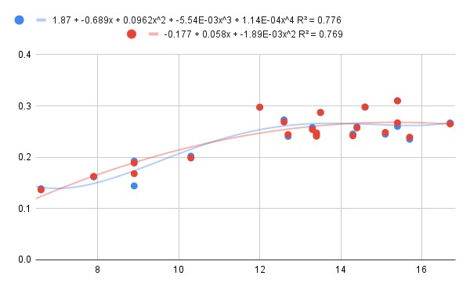

回歸分析預測貧血
回歸分析預測結果
藍色為$C_{RmGB}$平均數回歸函數，紅色為$C_{RmGB}$中位數回歸函數
$$C_{RmGB}$$
血色素 (mg/dl)
Notes:
現今市面上的貧血與黃疸檢測方式大多需透過醫院或診所進行，且需要進行血液檢測或專業醫師進行判讀，相對不易取得和耗時費力。對於一般民眾來說，除非出現明顯的症狀，否則通常較不會主動前往醫院檢查。因此，市場上缺乏一個方便、快速且準確的貧血與黃疸偵測工具，讓一般民眾可以隨時進行自我檢測，提早發現問題並採取相應的措施。

Slide 11
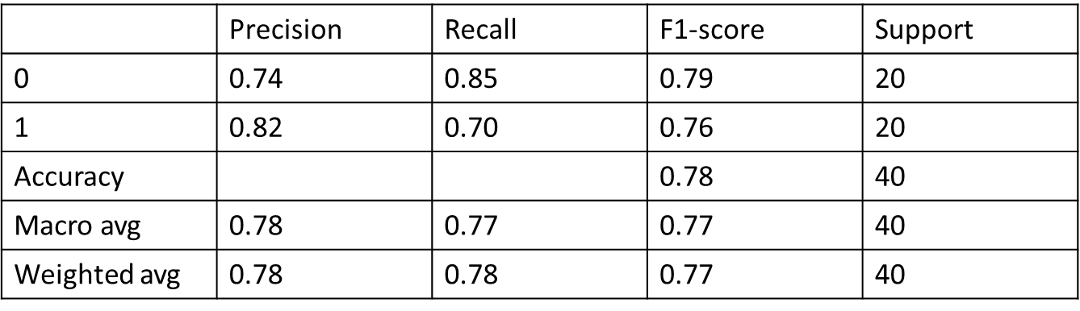
KNN預測貧血
將數據集按照9:1 的比例劃分
設定k=3 時，對於雙和醫院男性資料集，準確度達到了七成
Notes:
將數據集按照9:1 的比例劃分，然後通過交叉驗證或網格搜索等方法選擇k 值。當我們設定k=3 時，對於雙和醫院男性資料集，準確度達到了七成

Slide 12
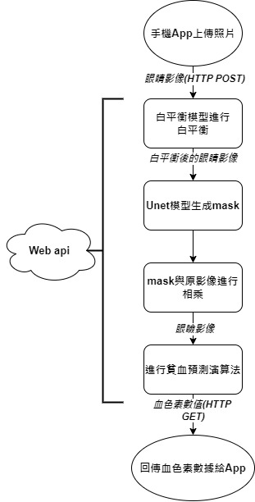
在APP運行模型
API 上線
  AWS中EC2
APP 手機應用程式
  Flutter(軟體開發套件)、Firebase(資料庫)

Slide 13
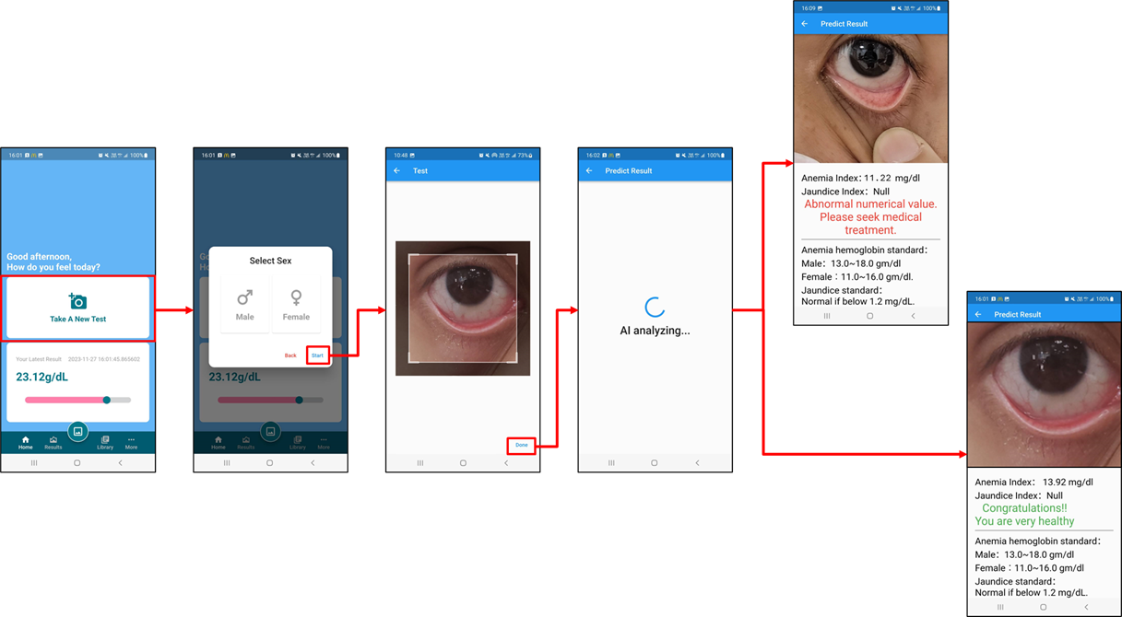
研究結果

Slide 14
結論及未來展望
增加資料集、資料種類
探索其他模型準確預測
將其方法應用於黃疸
Notes:
將數據集按照9:1 的比例劃分，然後通過交叉驗證或網格搜索等方法選擇k 值。當我們設定k=3 時，對於雙和醫院男性資料集，準確度達到了七成

Slide 15
結論及未來展望
幫助醫師和患者更好地理解生理狀況，提供更早的治療和管理方案。
將手機應用程式功能進一步擴展，例如添加緊急通話功能，在緊急情況下透過病患的定位功能，通報相關單位，如警察局、區里長服務所、消防局等。
改善健康護理，特別是對於高風險族群和需要遠距醫療支持的患者來說，這將是一個重要的創新。
Notes:
將數據集按照9:1 的比例劃分，然後通過交叉驗證或網格搜索等方法選擇k 值。當我們設定k=3 時，對於雙和醫院男性資料集，準確度達到了七成

Slide 16

THANK YOU
Notes:
將數據集按照9:1 的比例劃分，然後通過交叉驗證或網格搜索等方法選擇k 值。當我們設定k=3 時，對於雙和醫院男性資料集，準確度達到了七成

